Slide 1
1.테크윙
2.KSM
3.PSK-제품개발
4.삼성전자
5.LIG넥스윈

Slide 2
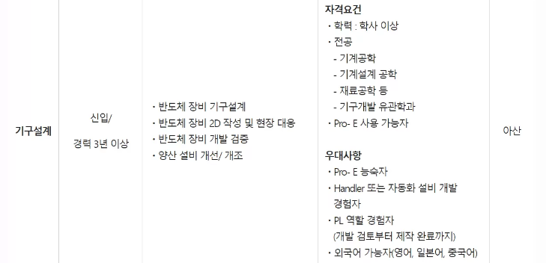
테크윙 03.15

Slide 3
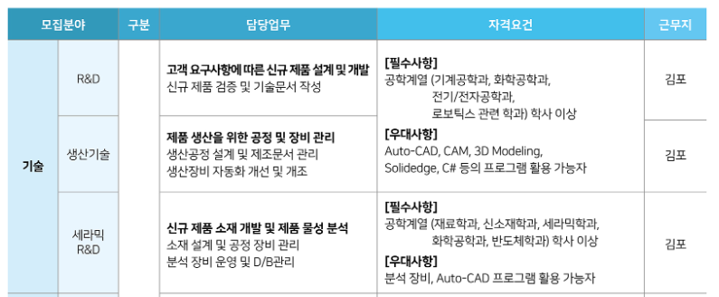
KSM(상시채용)

Slide 4
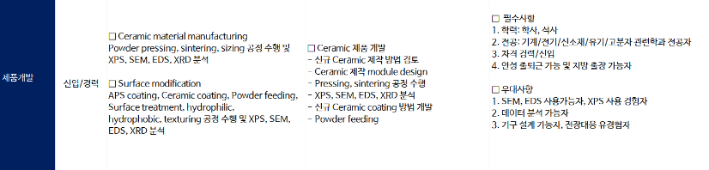
PSK 03.17(월)

